Slide 1
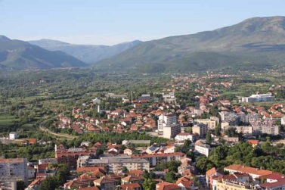
Šetnja Kninom
Pablo Flat
6.c

Slide 2
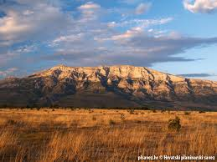
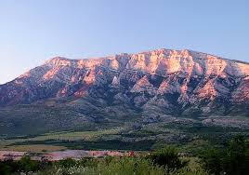
Dinara
Dinara je planina u Dinarskom gorju koja dijeli Republiku Hrvatsku od Bosne i Hercegovine.
Jako je lijepa zimi jer po njoj bude puno snijega koji veseli djecu.
Ima najveći vrh u RH, Sinjal.

Slide 3
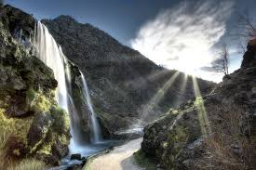
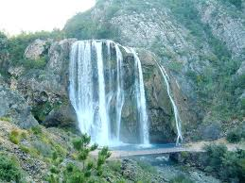
Slap Krčić
Slap Krčić je velik 22 metra.
Jako je lijepo hodati uz slap jer tu prevladava priroda.
Nazivaju ga još „Veliki Buk” i „Topoljski Buk”.

Slide 4
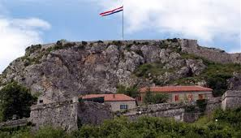
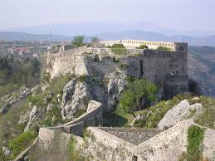
Tvrđava
Počinje se graditi u 9. stoljeću.
Na tvrđavi se u jedno doba godine održavaju „Zvonimirovi Dani”.To je turnir kojim se prisjećamo kninske povijesti.
Tvrđavu je dao izgraditi Kralj Zvonimir,koji je tu stolovao.

Slide 5
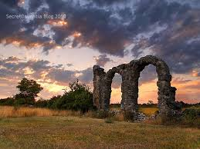
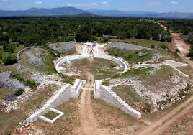
Burnum
U Burnumu se nalaze ostatci rimskog vojnog logora.
U Burnumu se nalazi i hipodrom u kojem djeca mogu slobodno jahati

